Slide 1

Фирменные иконки

Slide 2
Содержание
Финансы
Документы
Графики
Карта
Телевидение
Интернет
Телефон
Радио
Видео
Издательская деятельность
Энергетический комплекс
Нефть и газ
Машиностроение
Добыча полезных ископаемых
Атомная энергетика
Космические исследования
Сельское хозяйство
Химическая промышленность
ИТ
Строительство
Розничная торговля
Транспорт
Инфраструктура
Хранение архивов
Доставка
Утилизация
Офис
Дом
Еда
Время
Спорт и отдых
Значки
Путешествие
Праздник
Медицина
Навигация
Люди
Элементы
Знаки препинания
Безопасность
Госструктуры
Животные

Slide 3



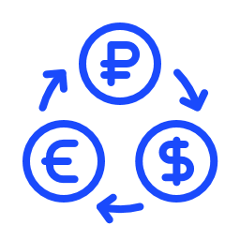







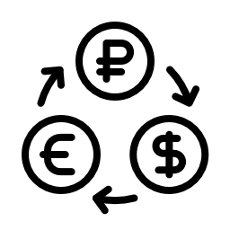












Финансы
Кошелек
Кошелек с процентами
Мешок
Обмен валюты
Кэш-ин
Кэш-аут
Монетка
Стопка купюр

Slide 4













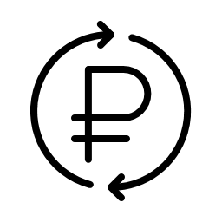










Финансы
Доллар
Евро
Рубль
Калькулятор
Рубль с оборотом
(в кружке со 1 стрелкой)
Рубль с оборотом
(в кружке с 2 стрелками)
Скидка
Цифровая подпись

Slide 5












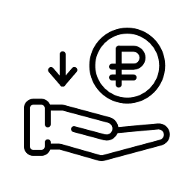
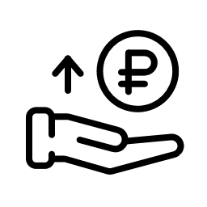










Финансы
Без комиссии
Тарифы банка
Платежи и переводы
Информация о карте
Кредит
Погашение кредита
Процент
Накопление

Slide 6




Финансы
Сейф
Услуги

Slide 7
























Документы
Чек
Чек с лупой
Портфель
Портфель с процентами
Папка
Планшетка с документом
Документ с шестеренкой
Паспорт

Slide 8


















Документы
Права
Конверт
Печать
Документ с галочкой (одобрено)
Документ с крестиком (не одобрено)
Скрепка

Slide 9


















Графики
Столбики диаграмма возрастание (без стрелочки)
Столбики диаграмма убывание (без стрелочки)
Диаграмма возрастание (со стрелочкой)
Круговая диаграмма
Диаграмма в виде структуры (простая структура)
Диаграмма в виде структуры (сложная структура)

Slide 10
























Карта
Карта
Карта с процентом
Карта Master
Карта Visa
Карта МИР
Карта с замком
Карта в руке
Терминал с картой

Slide 11












Карта
Вставить карту
Вытащить карту
Банкомат
Банкомат и карта

Slide 12















Телевидение
Телевизор с антенной
Тарелка спутниковая
Пульт
Телекамера
Вышка-передатчик

Slide 13
























Интернет
Шарик-сетка
www со стрелочкой
Монитор
Ноутбук
Ноутбук со стрелочкой
Мышка
Клавиатура
Монитор с шестеренкой

Slide 14





















Интернет
Сигнал wi-fi
@
Облачное хранилище
Облачное хранилище (безопасность)
Два компьютера (передача файлов)
Джостик
Кинопленка

Slide 15
























Телефон
Стационарный телефон
Трубка
Наушник с микрофоном
(колл-центр)
Мобильный телефон
Батарейка разряжена
Батарейка заряжена
СМС (Конверт)
Баблы переписки

Slide 16












Телефон
Бабл пустой
Бабл с галочкой (одобрено)
Эпл-воч
Фотоаппарат

Slide 17





















Радио
Нота
Аудиоколонка
Наушники
Микрофон
Громкоговоритель
Аудиодорожка
Радиоприемник

Slide 18












Видео
play
pause
Перемотка вперед
Перемотка назад

Slide 19












Издательская деятельность
Одна книга
Стопка книг
Открытая книга
Закладка

Slide 20





















Энергетический комплекс
Высоковольтка
Солнечная батарея
Ветряной генератор
ГЭС
(шестеренка и вода)
Лампочка
Знак напряжения
Трубы ТЭЦ

Slide 21
























Нефть и газ
Бочка с каплей
Труба с вентелем
Железнодорожная цистерна
Нефтяная вышка
Нефтяная платформа
Заправка для автомобилей
Газгольдеры (газохранилища)
Танкер-газовоз

Slide 22









Нефть и газ
Масленка
Поиск месторождений (лупа с каплей на карте)
Канистра

Slide 23






Машиностроение
Робот сборщик (рука)
Свободный вариант на тему (factory)

Slide 24









Добыча полезных ископаемых
Вагонетка
Кирка
Лопата

Slide 25









Атомная энергетика
Знак радиации
Трубы АЭС
Знак движения атомов

Slide 26















Космические исследования
Ракета-носитель
Телескоп
Планета с кольцами (Сатурн)
Спутник с исходящим сигналом
Космонавт

Slide 27





















Сельское хозяйство
Трактор
Плод
Хлопок
Горшок с растениями
Мельница
Колос
Лейка

Slide 28






Химическая промышленность
Пробирка
Химическое соединение
(сетка)

Slide 29
























ИТ
Чип
Шестеренки
Нейросеть (ИИ)
Мозг
Страницы сайта с кодом
Мобильное приложение
Программное обеспечение
Двоичный код

Slide 30
























Строительство
Строительный кран
Каска
Отвертка и ключ
Молоток
Дрель (шуруповерт)
Экскаватор
Дорожный конус
Бетономешалка

Slide 31


















Строительство
Высотный дом
Частный дом
Здание Банка (со змейкой нашей над входом)
Два домика
Замок
Валик

Slide 32
























Розничная торговля
Пакеты
Тележка
Магазин
Кассовый аппарат
Вешалка
Футболка
Интернет-шоппинг
Штрих-код

Slide 33


















Розничная торговля
QR-код
Ботинок
Подарок
(коробка с бантом)
Табличка 24/7
Плюшевый медведь
Детская лошадка
(качалка)

Slide 34
























Транспорт
Автомобиль 1
Автомобиль 2
Автомобиль 3
Автобус
Грузовик
Самолет
Вертолет
Корабль

Slide 35


















Транспорт
Велосипед
Самокат
Поезд
Светофор
Мотоцикл
Знак «Парковка»

Slide 36
























Инфраструктура
Силуэт города
Здание больницы
Символ суда (весы)
Символ суда (молоток судьи)
Здание полиции
Дорожная развязка
Полицейский
Церковь

Slide 37

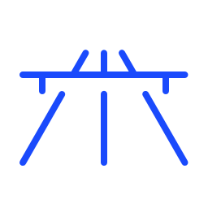

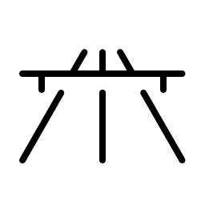


Инфраструктура
Мост
Шоссе

Slide 38





















Хранение архивов
Две коробки
Коробка
Документы (стопка)
Коробка (замок (безопасность))
Документ с лупой
Коробка с лупой
Тележка с коробками

Slide 39









Доставка
Коробка (отправление)
Коробка (получение)
Две коробки
и путь между ними

Slide 40









Утилизация
Шредер
Мусорный ящик
Мусорное ведро

Slide 41





















Офис
Ручка
Карандаш
Перо
Сканер
Принтер
Стол
Кресло на колесиках

Slide 42





















Дом
Окно
Дверь
Диван
Кресло
Камин
Ключ
Замок

Slide 43





















Еда
Тарелка
Вилка и нож
Колпак
Торт
Стакан с кофе
Кружка
Мороженое

Slide 44
























Время
Календарь
Часы
Листик
Солнце
Снежинка
Огонь
Тучка
Луна

Slide 45



Время
Зонтик открытый

Slide 46
























Спорт и отдых
Лыжи
Дартс
Оливковая ветка
Мяч
Секундомер
Медаль
Пьедестал
Кубок

Slide 47
























Спорт и отдых
Гиря
Пальма
Море
Шезлонг
Горы
Чемодан
Бинокль
Флаг

Slide 48















Значки
Стрелка
Галочка
Крестик
Обновление
(как страницу сайта)
Информация

Slide 49















Путешествие
Авиа-билет
Паспорт заграничный
Биометрия
Мир
Геоточка

Slide 50









Праздник
Шарик
Корона
Маска карнавальная

Slide 51












Медицина
Аптека
Чемоданчик с крестом
Медикаменты
Машина скорой

Slide 52






Навигация
Туалет
Лифт

Slide 53





















Люди
Мужчина
Женщина
Пенсионер
Ребенок
Два человека
Человек в галстуке
Три человека

Slide 54
























Люди
Аватар
Рабочий в каске
Смайлик улыбка
Смайлик грустный
Рукопожатие
Палец вверх
Смайлик злой
Смайлик подмигивающий

Slide 55






Люди
Смайлик удивлённый
Смайлик смеющийся

Slide 56
























Элементы
Звезда
Бриллиант
Роза
Конфета
Очки
Таймер с интервалом
Летящая ракета
Спидометр

Slide 57















Элементы
Документ с буллитами
Проектор
Экран с элементами
Переговорная комната
Лупа

Slide 58















Знаки препинания
Знак вопроса
Плюс
Минус
Восклицательный знак
Больше / меньше

Slide 59












Безопасность
Безопасность (щит)
Документ с замком
Документ с открытым замком
Отпечаток пальца

Slide 60






Госструктуры
Двуглавый орёл
Сертификат

Slide 61












Животные
Корова (бык)
Кот
Собака
Птичка

